Slide 1


Notes:
স্বাগতম জানিয়ে আজকের পাঠের প্রতি শিক্ষার্থীদের মনোযোগ আকর্ষন করা যেতে পারে।

Slide 2

গণিত
ষষ্ঠ শ্রেণি
৩য় অধ্যায়
পূর্ণসংখ্যা
শাকিল আহমেদ
সহকারি শিক্ষক, ICT.
লতিফপুর একতা উচ্চ বিদ্যালয়
মির্জাপুর, টাংগাইল।

Slide 3
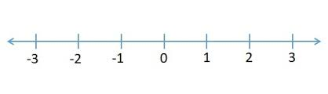
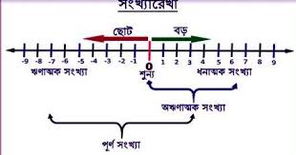
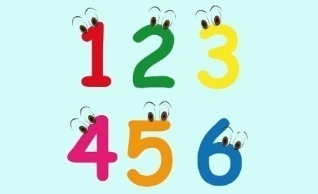
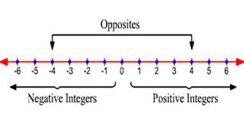
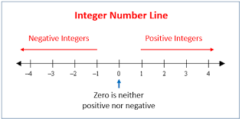
নিচের চিত্রগুলি দেখি
আজকের পাঠ
পূর্ণ সংখ্যা

Slide 4
শিখনফল
১। পূর্ণসংখ্যা সনাক্ত করতে পারবে।
২। পূর্ণসংখ্যার প্রকারভেদ ব্যাখ্যা করতে পারবে।
৩। সংখ্যারেখা অংকন করতে পারবে।
৪। সংখ্যারেখায় পূর্ণসংখ্যার অবস্থান দেখাতে পারবে।

Slide 5
পূর্ণসংখ্যা সনাক্ত করি
পূর্ণসংখ্যাঃ যেসমস্ত সংখ্যার কোন ভগ্নাংশ থাকে না তাদের পূর্ণসংখ্যা বলে। যেমনঃ 1, -9, 0, 5, 77, -34 ইত্যাদি।
10
10
3
3
2.5
-7
-7
-1.2
5.5
0
0
-9
-9
8
8
9/5
-3
-3
1/2
6
6
9.9
পূর্ণসংখ্যাঃ

Slide 6
পূর্ণসংখ্যার প্রকার ও প্রকাশ
প্রকার | প্রকাশ | যেমন
স্বাভাবিক সংখ্যা/ ধনাত্মক পূর্ণসংখ্যা
1,2,3,…..
শূণ্য
0
অঋণাত্মক পূর্ণসংখ্যা
0,1,2,3,….
ঋণাত্মক পূর্ণসংখ্যা
-1,-2,-3,….
পূর্ণসংখ্যা
…-2,-1,0,1,2…

Slide 7


একক কাজ
১। ৫টি অধনাত্মক সংখ্যা লিখ।
২। ৫টি অঋণাত্মক সংখ্যা লিখ।
৩। শূণ্য (০) কোন ধরণের সংখ্যা ?

Slide 8

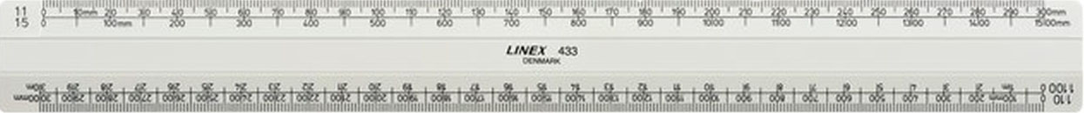
আমরা একটি সংখ্যারেখা আঁকি
কিভাবে সংখ্যারেখা আঁকতে হয়, তোমরা কি জানো?
-7
-6
-5
- 4
-3
-2
-1
0
1
2
3
4
5
6
7
সরলরেখাটির মাঝ বরাবর একটি দাগ টেনে 0 বিন্দু চিহ্নিত করি।
0 বিন্দুর ডানদিকের ঘর/এককগুলিকে ধনাত্মক পূর্ণসংখ্যা 1,2,3…….. দ্বারা চিহ্নিত করি।
0 বিন্দুর বামদিকের ঘর/এককগুলিকে ঋণাত্মক পূর্ণসংখ্যা -1,-2,-3…….. দ্বারা চিহ্নিত করি।
চিত্রঃ সংখ্যারেখা
স্কেল ও পেন্সিলের সাহায্যে একটি সরলরেখা আঁকি ।

Slide 9

+5 কে সংখ্যারেখায় স্থাপন কর।
একটি সংখ্যারেখা আঁকি
-7
-6
-5
- 4
-3
-2
-1
0
1
2
3
4
5
6
7
চিত্রঃ সংখ্যারেখা
সংখ্যারেখার উপর ধনাত্মক পূর্ণসংখ্যা +5 স্থাপনের জন্য সংখ্যারেখার 0 বিন্দু হতে ডানদিকে 5 একক দূরের বিন্দুকে গাঢ় গোল চিহ্ন দ্বারা আবদ্ধ করি।
তাহলে সংখ্যারেখায় গাঢ় গোল চিহ্নিত বিন্দুটিই +5 এর অবস্থান।

Slide 10
-6 কে সংখ্যারেখায় স্থাপন কর।
একটি সংখ্যারেখা আঁকি
-7
-6
-5
- 4
-3
-2
-1
0
1
2
3
4
5
6
7
চিত্রঃ সংখ্যারেখা
সংখ্যারেখার উপর ঋণাত্মক পূর্ণসংখ্যা -6 স্থাপনের জন্য সংখ্যারেখার 0 বিন্দু হতে বামদিকে 6 একক দূরের বিন্দুকে গাঢ় গোল চিহ্ন দ্বারা আবদ্ধ করি।
তাহলে সংখ্যারেখায় গাঢ় গোল চিহ্নিত বিন্দুটিই -6 এর অবস্থান।

Slide 11

মূল্যায়ন
সঠিক উত্তরে টিক দিন
১। নিচের কোনগুলো ধনাত্মক সংখ্যা?
ক) 1, 27, 0
খ) 1, 37, 79
গ) 2, 23, 0
ঘ) 1, -7, 9
২। 0, 1, 2, 3, ………… এগুলোকে কি পূর্ণসংখ্যা বলে?
ক) ধনাত্মক
খ) অধনাত্মক
গ) ঋণাত্মক
ঘ) অঋণাত্মক

Slide 12
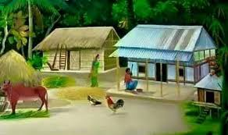
বাড়ির কাজ
9 ও -7 কে সংখ্যারেখায় স্থাপন করে নিয়ে আসবে।

Slide 13
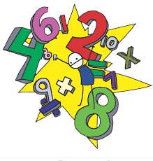

ধন্যবাদ

